Slide 1
基本汇编
2025/9/24

Slide 2
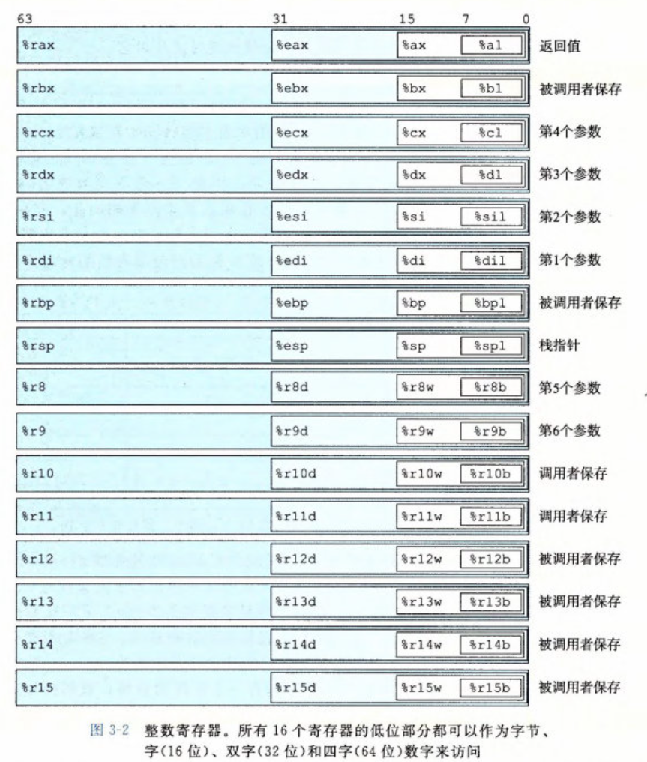
x86-64 整数寄存器
用“字（word）”表示16位数据类型，对应“双字（double words）”和“四字（quad words）”为32和64位数据类型。
共有16个通用寄存器，其中rsp较为特殊，存储了栈顶指针，一般不用于存储其他数据。
一个寄存器的低32，16和8位分别有别名，可用于独立访问。例如，%rax访问全部64位，%eax访问低32位，且在写入时会将高32位清零。%ax和%al访问低16，8位，但写入时会保留高位。
对于前四个寄存器，有%ah用于访问低16位中的高8位。

Slide 3
数据传送指令
movq指令传送四字，源在前，目的在后。
不存在直接从内存到内存的数据传送指令。首先因为内存寻址参数复杂，指令过长导致开销很大，而且内存读写速度慢会导致性能下降，利用寄存器中转数据几乎没有额外开销。
源 | 目的 | 汇编 | C语言
立即数 | 寄存器 | movq $0x16,%rax | temp = 0x16;
立即数 | 内存 | movq 105,(%rcx) | *p = 105;
寄存器 | 寄存器 | movq %rcx,%rax | a = b;
寄存器 | 内存 | movq %rdx,(%rbx) | *p = temp;
内存 | 寄存器 | movq (%rdx),%rax | temp = *p;

Slide 4
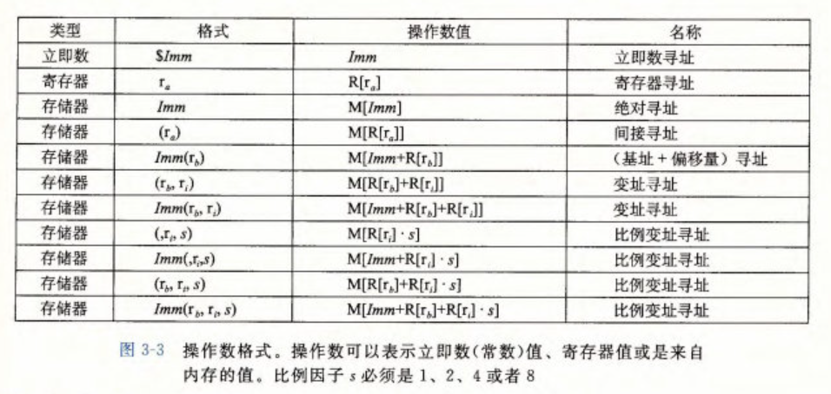
寻址模式

Slide 5
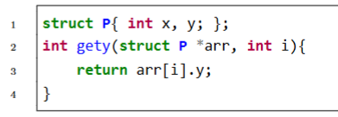
寻址模式
Imm(b,i,s) -> M[Imm+R[b]+R[i]*s]
Imm:立即数，固定偏移量；
b:寄存器，base，内存的起始偏移；
i:寄存器，index，内存的偏移序数；
s:1,2,4,8中的固定值，单次偏移量，便于移位计算，与常见数组元素的大小有关。
以右侧代码为例，若传入的arr指针在%rdi，i变量在%rsi，返回值传送到%rdx，理论上有：movq 4(%rdi,%rsi,8),%rdx
加快运行速度，但对于其他大小的数组，可能需要lea等其他指令计算总位移量。

Slide 6
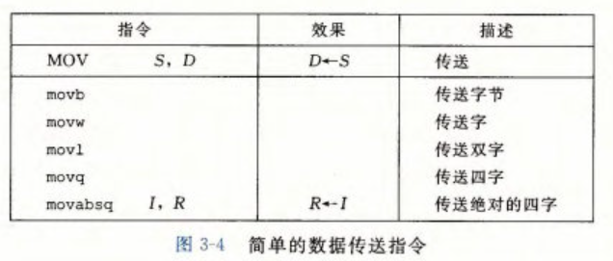
其他数据传送指令
不同大小的数据传送指令。
特殊的，常规的movq传送的立即数只能为32位的源并符号扩展，而movabsq可以将任意的64位立即数传送到寄存器。

Slide 7
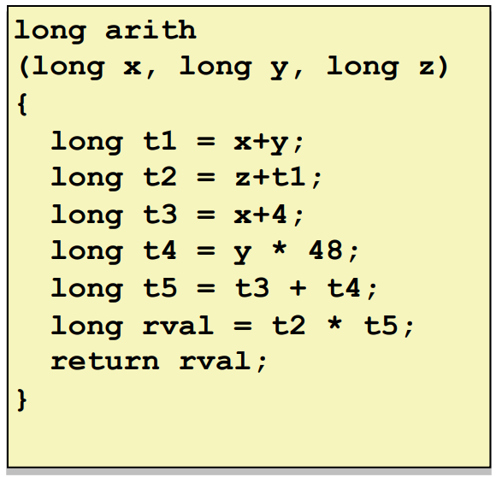
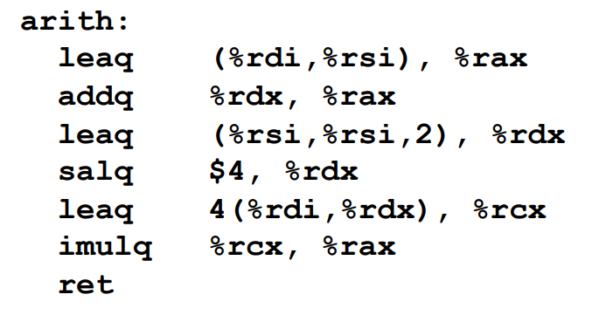
算数运算示例
x:%rdi,y:%rsi,z:%rdx
%rax=%rdi+%rsi t1:%rax
%rax=%rax+%rdx t2:%rax
%rdx=%rsi+%rsi*2=%rsi*3 t4:%rdx
%rdx=%rdx<<4=%rdx*16 t4:%rdx
%rcx=%rdi+%rdx+4 t5:%rcx
%rax=%rcx*%rax rval:%rax

Slide 8
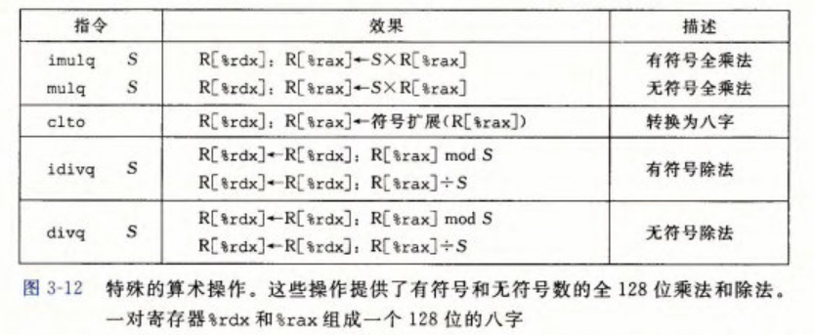
特殊二元运算：全乘法和除法
隐含地要求操作%rax和%rdx寄存器表示一个八字即128整数的低位和高位。

